Slide 1
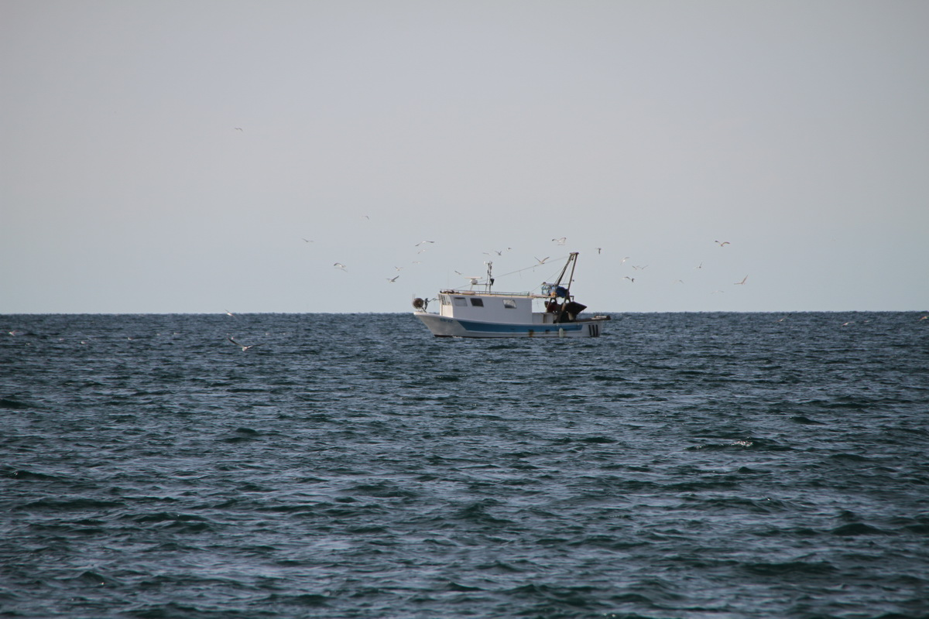
Program za izvajanje evropskega sklada za pomorstvo
ribištvo in akvakulturo 2021-2027
Morska biološka postaja - 13. 5. 2024 - sektor gospodarskega ribolova

Slide 2
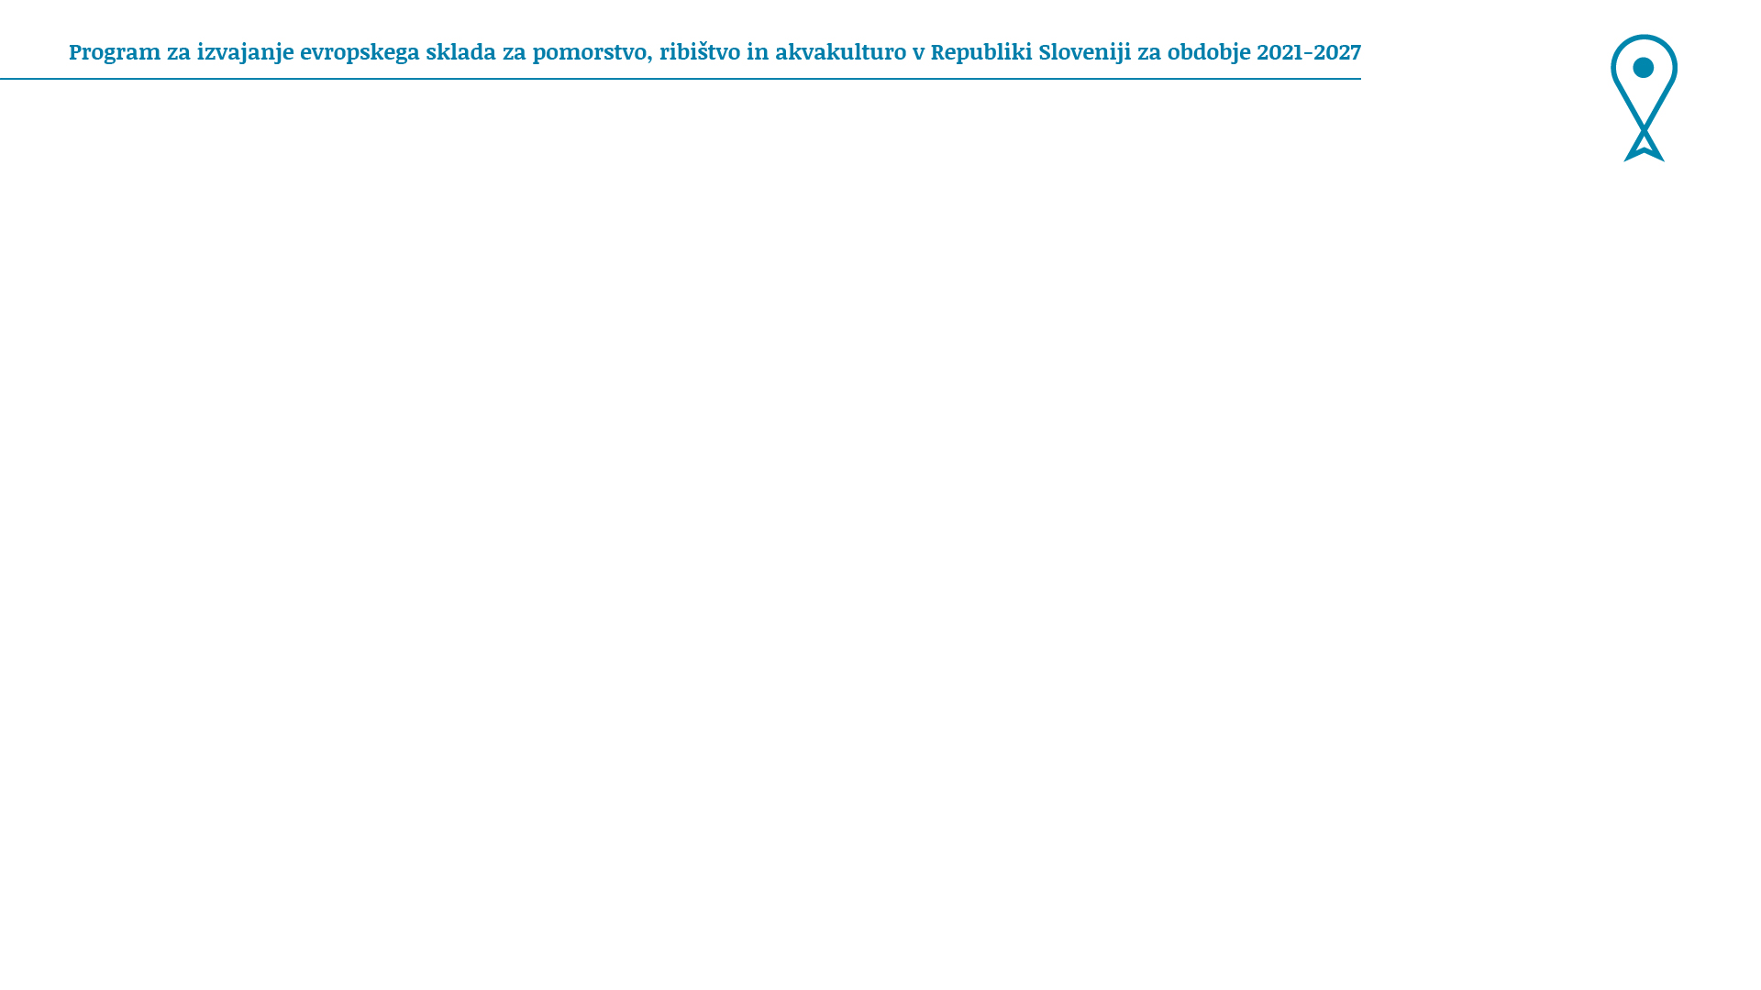
O PROGRAMU
mag. Neža Sautet, Sektor za ribištvo

Slide 3
O PROGRAMU
Sprejet (sklep EK) dne 1. 12. 2022
Pravni podlagi: Uredba 2021/1060/EU in Uredba 2021/1139/EU
V vmesnem času:
Sistem upravljanja in nadzora,
Sprejetje uredbe CLLD in javnega poziva za izbor LASR,
Sprejetje uredbe o izvajanju aktivnosti P ESPRA z javnimi naročili
Trenutno stanje:
Izbranih skupaj 19 operacij v skupni vrednosti 2.450.476,79 EUR
Izplačanih skupaj 145.516,71 EUR sredstev
Uredba o izvajanju aktivnosti P ESPRA z javnimi razpisi v pripravi

Slide 4
PREDNOSTNE NALOGE
spodbujanje trajnostnega ribištva ter obnove in ohranjanja vodnih bioloških virov;
spodbujanje trajnostnih dejavnosti akvakulture ter predelave in trženja ribiških proizvodov in proizvodov iz akvakulture ter s tem prispevanje k prehranski varnosti v Uniji;
omogočanje trajnostnega modrega gospodarstva v obalnih, otoških in celinskih regijah ter spodbujanje razvoja ribiških in akvakulturnih skupnosti;
krepitev mednarodnega upravljanja oceanov ter omogočanje varnih, zaščitenih, čistih in trajnostno upravljanih morij in oceanov.

Slide 5
AKTIVNOSTI 1. PREDNOSTNE NALOGE
Specifični cilij 1.1.:
Konkurenčna in energetsko bolj učinkovita flota
Pristanišča, ki zagotavljajo ustrezne delovne in trajnostne pogoje za ribiče
Spodbujanje ohranjanja kakovosti proizvodov znotraj kratkih verig za ribiške proizvode
Blažitev podnebnih sprememb in krepitev ekonomske trajnosti sektorja
Specifični cilj 1.2:
Zamenjava ali posodobitev glavnega ali pomožnega motorja
Specifični cilj 1.3:
Začasno prenehanje ribolovnih dejavnosti
Specifični cilj 1.6:
Varovanje in obnavljanje vodne in morske biotske raznovrstnosti

Slide 6
FINANČNA VREDNOST
AKTIVNOSTI – SPECIFIČNI CILJ 1.1 | SREDSTVA (EUR)
Konkurenčna in energetsko bolj učinkovita flota | 320.000,00
Pristanišča, ki zagotavljajo ustrezne delovne in trajnostne pogoje za ribiče | 855.000,00
Spodbujanje ohranjanja kakovosti proizvodov znotraj kratkih verig za ribiške proizvode | 140.000,00
Blažitev podnebnih sprememb in krepitev ekonomske trajnosti sektorja | 210.000,00
SKUPAJ | 1.525.000,00

Slide 7
FINANČNA VREDNOST
AKTIVNOSTI – SPECIFIČNI CILJ 1.2 | SREDSTVA (EUR)
Zamenjava ali posodobitev glavnega ali pomožnega motorja | 75.000,00
SKUPAJ | 75.000,00

Slide 8
FINANČNA VREDNOST
AKTIVNOSTI – SPECIFIČNI CILJ 1.3 | SREDSTVA (EUR)
Začasno prenehanje ribolovnih dejavnosti | 500.000,00
SKUPAJ | 500.000,00

Slide 9
FINANČNA VREDNOST
AKTIVNOSTI – SPECIFIČNI CILJ 1.6 (SAMO POBIRANJE MORSKIH ODPADKOV | SREDSTVA (EUR)
Varovanje in obnavljanje vodne in morske biotske raznovrstnosti – pobiranje morskih odpadkov | 120.000
SKUPAJ | 120.000

Slide 10
KONKURENČNA IN ENERGETSKO BOLJ UČINKOVITA FLOTA
SIMONA DOLINŠEK, SEKTOR ZA RIBIŠTVO, MKGP
e-pošta: simona.dolinsek@gov.si

Slide 11
KONKURENČNA IN ENERGETSKO BOLJ UČINKOVITA FLOTA
Upravičenci:
pravne osebe,
samostojni podjetniki posamezniki,
ribiči-fizične osebe, ki so v skladu z zakonom, ki ureja morsko ribištvo, lastniki, solastniki ali uporabniki ribiških plovil z veljavnim dovoljenjem za gospodarski ribolov, izdanim v Republiki Sloveniji.
Predmet podpore:
naložbe v izboljšanje delovnih pogojev (proizvodna oprema na krovu, naložbe na krovu za izboljšanje navigacije in nadzora motorja, naložbe v ribolovno orodje, ki vsebuje Poliamid 6, naložbe v varnostno opremo in naložbe v izboljšanje delovnih pogojev)
naložbe v selektivnost ribolovnega orodja (nakup in preizkušanje selektivnega ribolovnega orodja s ciljem selektivnosti ulova glede velikosti in vrst rib)

Slide 12
Pogoji izvajanja:
ribiško plovilo je registrirano za dejavnost morskega gospodarskega ribolova, ima veljavno dovoljenje za gospodarski ribolov in je vpisano v evidenco ribiških plovil,
vlagatelj je lastnik, solastnik ali uporabnik ribiškega plovila, na katerem se bo izvajala naložba,
za ribiško plovilo je oddanih vsaj 60 ladijskih dnevnikov v zadnjih dveh koledarskih letih pred oddajo vloge, kar izkazuje aktivnost plovila,
vlagatelj bo ostal lastnik, najemnik ali uporabnik aktivnega ribiškega plovila še najmanj pet let po zadnjem izplačilu sredstev,
za predvideno naložbo vlagatelj predloži preprost načrt obnove plovila, s katerim se prijavlja, v katerem navede popis del in opreme ter stroškovno opredelitev cen ponudbe,
vlagatelj ni storil hude kršitve v okviru SRP ali goljufije v okviru Evropskega sklada za pomorstvo in ribištvo

Slide 13
Stopnja sofinanciranja:
50 % skupnih upravičenih odhodkov za operacijo, ki jo zagotovita EU in Republika Slovenija, preostalih 50 % skupnih upravičenih odhodkov za operacijo zagotovi upravičenec (prvi odstavek 41. člena Uredbe 2021/1139/EU)
Lahko se uporabijo dodatne odstotne točke intenzivnosti javne pomoči za posebne vrste operacij (Priloga III Uredbe 2021/1139/EU):
75 % za operacije za izboljšanje zdravja, varnosti in delovnih pogojev na ribiških plovilih
100 % za operacije, ki izboljšujejo selektivnost ribolovnega orodja glede velikosti ali vrste
100 % za operacije, povezane z malim priobalnim ribolovom

Slide 14
Merila za ocenjevanje vlog:
Varnostni vidik
Ekonomski vidik
Prispevek k trajnosti

Slide 15
PRISTANIŠČA, KI ZGOTAVLJAJO USTREZNE DELOVNE IN TRAJNOSTNE POGOJE ZA RIBIČE
DR. POLONA BUNIČ, SEKTOR ZA RIBIŠTVO, MKGP
e-pošta: polona.bunic@gov.si

Slide 16
Upravičenci:
občine v Republiki Sloveniji, v katerih so ribiška pristanišča
Predmet podpore so naložbe:
ki izboljšujejo varnostne in delovne pogoje v ribiškem pristanišču;
za povečanje kakovosti, nadzora in sledljivosti iztovorjenih ribiških proizvodov v ribiškem pristanišču, vključno z izboljšanjem higienskih pogojev;
za ureditev sidranja in privezovanja ribiških plovil ter za prispevanje k splošni varnosti v ribiškem pristanišču;
za prispevanje k varovanju okolja v ribiškem pristanišču, vključno z ureditvijo kapacitet oziroma zabojnikov za shranjevanje odpadlega ribolovnega orodja in ravnanje z odpadki vključno z morskimi odpadki ter za povečanje energetske učinkovitosti; ter
za olajšanje ravnanja z neželenim ulovom v ribiškem pristanišču.
(V tem okviru tudi: nakup nepozidanega zemljišča ali pozidanega zemljišča na območju ribiškega pristanišča, ki je namenjeno dejavnosti ribištva, v višini do vključno 10 % vseh upravičenih izdatkov pri zadevni operaciji – pri čemer mora biti operacija izvedena na tem zemljišču.)
Izgradnja novih pristanišč ni upravičen strošek (13. člen Uredbe 2021/1139/EU)

Slide 17
Pogoj za pridobitev podpore tudi:
naložbe v ravnanje z odpadki, vključno z morskimi odpadki, morajo biti skladne z določili akta o varovanju okolja oziroma akta, ki ureja pomorstvo in, kjer je to relevantno, Direktive (EU) 2019/883 Evropskega parlamenta in Sveta z dne 17. aprila 2019 o pristaniških sprejemnih zmogljivostih za oddajo odpadkov z ladij.
Obvezna priloga k vlogi na JR tudi:
zapisnik in izjava vlagatelja o izvedenem sestanku glede projekta obnove ribiškega pristanišča ali mesta iztovora z lastniki, solastniki oziroma uporabniki ribiških plovil ter plovil v marikulturi.

Slide 18
Med obveznostmi upravičenca od datuma končnega izplačila tudi:
upravičenec mora deset let od datuma končnega izplačila ohraniti vsaj 60 odstotkov števila privezov ribiških plovil oziroma plovil za marikulturo glede na podatek o številu privezov ribiških plovil oziroma plovil za marikulturo, ki ga je podal v vlogi za odobritev sredstev, s katero se je prijavil na javni razpis.
Stopnja sofinanciranja:
100 %, sredstva EU v višini 70 odstotkov, slovenska udeležba v višini 30 odstotkov, pri čemer proračun RS prispeva 20 odstotkov in posamezni upravičenec 10 odstotkov sredstev; najnižji znesek podpore je 5.000 eurov na posamezno vlogo.

Slide 19
Merila za ocenjevanje vlog:
Vidik uporabe ribiškega pristanišča
Naložbe v izboljšanje zdravstvenih, varnostnih in delovnih pogojev za ribiče, ribogojce oziroma školjkarje v ribiškem
Naložbe za povečanje kakovosti, nadzora in sledljivosti iztovorjenih ribiških proizvodov v ribiškem pristanišču oziroma mestu iztovora, vključno z izboljšanjem higienskih pogojev
Naložbe za sidranje in privezovanje ribiških plovil ter prispevanje k splošni varnosti v ribiškem pristanišču
Prispevek k varstvu okolja, varstvu narave ter varstvu morja pred onesnaženjem
Naložbe za izvajanje obveznosti iztovora neželenega ulova
Prispevek k ciljem Zelenega dogovora

Slide 20
SPODBUJANJE OHRANJANJA KAKOVOSTI PROIZVODOV ZNOTRAJ KRATKIH VERIH ZA RIBIŠKE PROIZVODE
SIMONA DOLINŠEK, SEKTOR ZA RIBIŠTVO, MKGP
e-pošta: simona.dolinsek@gov.si

Slide 21
Upravičenci
pravne osebe,
samostojni podjetniki posamezniki,
ribiči-fizične osebe, ki so v skladu z zakonom, ki ureja morsko ribištvo, lastniki, solastniki ali uporabniki ribiških plovil z veljavnim dovoljenjem za gospodarski ribolov, izdanim v Republiki Sloveniji.
Predmet podpore:
naložbe in aktivnosti, ki so povezane z neposrednim trženjem lastnega ulova in nakupom transportnih sredstev, ki se bodo uporabljala za distribucijo ulova in ribiških proizvodov,
naložbe in aktivnosti, ki se izvajajo na ribiških plovilih z namenom prilagoditve in/ali posodobitve plovila z namenom ohranjanja kakovosti proizvoda, vključno z nabavo opreme in storitev za ohranjanje lastnega ulova

Slide 22
Stopnja sofinanciranja:
50 % skupnih upravičenih odhodkov za operacijo, ki jo zagotovita EU in Republika Slovenija, preostalih 50 % skupnih upravičenih odhodkov za operacijo zagotovi upravičenec (prvi odstavek 41. člena Uredbe 2021/1139/EU, ne glede na izjeme iz Priloge III)
Merila za ocenjevanje vlog:
Ekonomski vidik
Povezovanje
Prispevek k Zelenemu dogovoru

Slide 23
BLAŽITEV PODNEBNIH SPREMEMB IN KREPITEV EKONOMSKE TRAJNOSTI SEKTORJA
NIVES OTONIČAR, SEKTOR ZA RIBIŠTVO, MKGP
e-pošta: nives.otonicar@gov.si

Slide 24
BLAŽITEV PODNEBNIH SPREMEMB IN KREPITEV EKONOMSKE TRAJNOSTI SEKTORJA
Upravičenci:
a) pravne osebe, samostojni podjetniki posamezniki in ribiči-fizične osebe, v skladu z zakonom, ki ureja morsko ribištvo, ki so lastniki, solastniki ali uporabniki ribiških plovil z veljavnim dovoljenjem za gospodarski ribolov, izdanim v Republiki Sloveniji.
b) javnih raziskovalni inštituti, zavodi.
Navedeni upravičenci morajo imeti podpisan sporazum o medsebojnem sodelovanju.
Predmet podpore:
izvajanje inovacij v gospodarskem ribolovu, ki so namenjene iskanju dolgoročnih gospodarskih rešitev zaradi pojavnosti meduz v slovenskem morju.

Slide 25
Upravičeni stroški:
za upravičence iz točke a):
stroški uničenega ribolovnega orodja,
stroški goriva, porabljenega za izvajanje inovacije iz 39. člena te uredbe,
drugi materialni stroški.
za upravičence iz točke b):
stroški laboratorijske opreme,
stroški za laboratorijske kemikalije,
stroški terenskega dela,
stroški kabinetnega dela
stroški za zabojnike, namenjene zbiranju in sušenju meduz.

Slide 26
Pogoji:
Do podpore je upravičen vlagatelj iz točke b), ki je določen v sporazumu.
Vlagatelj izplača sredstva ostalim upravičencem v rokih in na način, določen v sporazumu.
Vlagatelj v vlogi navede inovativnost postopka oziroma proizvoda, h kateremu prispeva izvajanje inovacije in se zaveže, da bo ob zaključku izvedbe inovacije potrdil končni rezultat kazalnika, tj. omogočena inovacija.
Sofinanciranje:
Sredstva, namenjena za izvajanje te aktivnosti, se zagotovijo iz sredstev EU v višini 70 odstotkov, slovenska udeležba je v višini 30 odstotkov.
Stopnja javne podpore je 75 odstotkov skupnih upravičenih odhodkov za operacijo. Zasebni vir v višini 25 odstotkov skupnih upravičenih odhodkov za operacijo zagotovi upravičenec iz točke b).

Slide 27
Merila za ocenjevanje vlog:
Ekonomski vidik
Inovativnosti vidik
Družbeni vidik
Prispevek k ciljem Zelenega dogovora

Slide 28
ZAMENJAVA ALI POSODOBITEV GLAVNEGA ALI POMOŽNEGA MOTORJA
SIMONA.DOLINŠEK, SEKTOR ZA RIBIŠTVO, MKGP
e-pošta: simona.dolinsek@gov.si

Slide 29
ZAMENJAVA ALI POSODOBITEV GLAVNEGA ALI POMOŽNEGA MOTORJA
Upravičenci
pravne osebe,
samostojni podjetniki posamezniki,
ribiči-fizične osebe, ki so v skladu z zakonom, ki ureja morsko ribištvo, lastniki, solastniki ali uporabniki ribiških plovil z veljavnim dovoljenjem za gospodarski ribolov, izdanim v Republiki Sloveniji.
Predmet podpore:
Nakup (in namestitev) glavnega ali pomožnega ribolovnega orodja

Slide 30
Pogoji izvajanja:
ribiško plovilo je registrirano za dejavnost morskega gospodarskega ribolova, ima veljavno dovoljenje za gospodarski ribolov in je vpisano v evidenco ribiških plovil
vlagatelj je lastnik, solastnik ali uporabnik ribiškega plovila, na katerem se bo izvajala naložba
za ribiško plovilo je oddanih vsaj 60 ladijskih dnevnikov v zadnjih dveh koledarskih letih pred oddajo vloge, kar izkazuje aktivnost plovila
vlagatelj bo ostal lastnik, najemnik ali uporabnik aktivnega ribiškega plovila še najmanj pet let po zadnjem izplačilu sredstev
vlagatelj vlogi predloži dokazilo o tehnični zmogljivosti operacije, njeno donosnost in finančno izvedljivost operacije
vlagatelj vlogi predloži dokazilo o tehnični zmogljivosti operacije, njeno donosnost in finančno izvedljivost operacije

Slide 31
Pogoji izvajanja:
vlagatelj ni storil hude kršitve v okviru SRP ali goljufije v okviru Evropskega sklada za pomorstvo in ribištvo
ribiško plovilo, na katerem se bo izvedla naložba, je bilo registrirano v registru flote Unije vsaj pet koledarskih let pred letom vložitve vloge za podporo
ribiško plovilo pripada segmentu flote, za katerega je iz najnovejšega poročila o ribolovni zmogljivosti iz člena 22(2) Uredbe 1380/2013/EU razvidno ravnovesje z ribolovnimi možnostmi, ki so na voljo temu segmentu
pri plovilih za mali priobalni ribolov moč novega ali posodobljenega motorja v kW ni večja kot pri starem motorju
pri drugih plovilih, katerih skupna dolžina je največ 24 metrov, moč novega ali posodobljenega motorja v kW ni večja kot pri starem motorju, njegov izpust CO₂ pa je vsaj za 20 odstotkov manjši kot pri starem motorju

Slide 32
Pogoji izvajanja:
za nove motorje ribiških plovil šteje, da uporabljajo energetsko učinkovite tehnologije (vodik, amoniak, notranje izgorevanje, gorivne celice, električno energijo, kombinacijo električne energije in izgorevanja (hibrid), hibrid na gorivne celice)
novi motor uporablja energetsko učinkovito tehnologijo, starostna razlika med novim in zamenjanim motorjem pa je najmanj sedem let
ribolovna zmogljivost, umaknjena zaradi zamenjave ali posodobitve glavnega ali pomožnega motorja, se ne nadomesti
operacija ne poveča ribolovne zmogljivosti plovila ali njegove sposobnosti za iskanje rib
največja nazivna moč plovila v kW ostane enaka ali manjša od glavne pogonske moči, izražene v kW, navedene v dovoljenju za gospodarski ribolov

Slide 33
Stopnja sofinanciranja:
40 % skupnih upravičenih odhodkov za operacijo, ki jo zagotovita EU in Republika Slovenija, preostalih 60 % skupnih upravičenih odhodkov za operacijo zagotovi upravičenec (v skladu s Prilogo III Uredbe 2021/1139/EU)
Merila za izbor operacij:
Varnostni vidik
Ekonomski vidik
Prispevek k trajnosti
Prispevek k Zelenemu dogovoru

Slide 34
VAROVANJE IN OBNAVLJANJE VODNE IN MORSKE BIOTSKE RAZNOVRSTNOSTI – POBIRANJE MORSKIH ODPADKOV
MELITA ZGONC, SEKTOR ZA RIBIŠTVO, MKGP
e-pošta: melita.zgonc@gov.si

Slide 35
Okvir:
1. PNU: Spodbujanje trajnostnega ribištva in obnova ter ohranjanje vodnih bioloških virov
⬇︎
Cilj 1.6: Prispevanje k varstvu in obnavljanju vodne biotske raznovrstnosti in ekosistemov
⬇︎
Aktivnost: Varovanje in obnavljanje vodne in morske biotske raznovrstnosti
⬇︎
10 operacij do konca 2029

Slide 36
Operacije:
Študije in raziskave (odpadki)
Usposabljanje za izboljšanje sposobnosti in razvoj človeškega kapitala (odpadki)
Pridobivanje in pravilno odstranjevanje morskih odpadkov
Vrednotenje – manjši pritisk na biotsko raznovrstnost, bentoški habitati
Študije in raziskave – tujerodne vrste
Vrednotenje – pritiski zaradi urbanizacije
Študije in raziskave – povezanost morskih ekosistemov
Natura 2000 območja
Študije in raziskave – prehodnost vodnih organizmov (2 operaciji)

Slide 37
Upravičenci:
raziskovalne ali znanstvene institucije,
pravne osebe, samostojni podjetniki posamezniki, ribiči-fizične osebe, ki so v skladu z zakonom, ki ureja morsko ribištvo, lastniki, solastniki ali uporabniki ribiških plovil.
Med seboj imajo podpisan sporazum, v katerem določijo, kdo v imenu in za ime ostalih upravičencev vlaga vlogo.

Slide 38
Upravičeni stroški:
stroški, ki so nastali zaradi PASIVNEGA pobiranja / odstranjevanja / skladiščenja morskih odpadkov (izplačilo v obliki nadomestila),
drugi materialni stroški, ki nastanejo pri spremljanju, sortiranju, usposabljanju ter animaciji ribičev za izvajanje pobiranja morskih odpadkov (prijavitelj).
Kaj so morski odpadki? „Odpadki, trdne oblike, ki jih je proizvedel človek in so vstopili v morsko okolje: steklo, plastika (vrečke, plastenke …), guma, keramika, kovina, papir, ribolovna orodja, blago, les in leseni izdelki …

Slide 39
Oblika nadomestila:
na podlagi predvidene metodologije:
- delež goriva v dnevu pripeljanih morskih odpadkov,
- delež plačila dela (porabljen čas) glede na količino pripeljanih odpadkov.

Slide 40
Neupravičeni stroški:
strošek za odstranjevanje neaktivnega plovila,
odstranjevanje domačih gospodinjskih odpadkov,
stroški za druge vrste odpadkov, za katere se dokaže, da niso bili odvrženi v morje,
vsi stroški, ki so nastali pred oddajo vloge,
določila 13. člena Uredbe 2021/1139/EU.

Slide 41
Pogoji:
raziskovalne ali znanstvene institucije morajo pred izvedbo pobiranja morskih odpadkov imeti sklenjen sporazum z ribiči,
upravičenci morajo dokazati, da so v predhodnih 2 koledarskih letih opravili najmanj 60 ribolovnih potovanj.

Slide 42
Merila za ocenjevanje partnerjev v sporazumu:
število oddanih ladijskih dnevnikov v zadnjem letu pred oddajo vloge (5 - 10 ladijskih dnevnikov, 11 - 20 ladijskih dnevnikov, 21 in več ladijskih dnevnikov)
uporaba ribolovnih orodij (pasivna ribolovna orodja, aktivna ribolovna orodja).

Slide 43
ZAČASNA UKINITEV RIBOLOVNIH DEJAVNOSTI
POLONA BUNIČ, SEKTOR ZA RIBIŠTVO, MKGP
e-pošta: polona.bunic@gov.si

Slide 44
Predmet podpore:
nadomestila upravičencem zaradi začasnega prenehanja ribolovnih dejavnosti, ki je nastopilo zaradi:
a) ohranitvenih ukrepov iz točk a), b), c) in j) prvega odstavka 7. člena Uredbe (EU) 1380/2013 ali enakovrednih ohranitvenih ukrepov, sprejetih z regionalnim upravljanjem ribištva,
b) ukrepov Komisije v primeru resne grožnje morskim biološkim virom iz 12. člena Uredbe (EU) 1380/2013,
c) nujnih ukrepov v skladu s 13. členom Uredbe (EU) 1380/2013,
d) zaradi naravne nesreče ali okoljskih pojavov ali zdravstvenih kriz, kot jih uradno priznajo pristojni organi zadevne države članice.
Minister v skladu z določbami zakona, ki ureja morsko ribištvo, začasno prepove opravljanje gospodarskega ribolova.
V okviru točke b) se bodo izvajala priporočila GFCM, ki zadevajo zapore ribolova.

Slide 45
Upravičenci:
osebe, samostojni podjetniki posamezniki in ribiči-fizične osebe, v skladu z ZMR-2, ki so lastniki, solastniki ali uporabniki ribiških plovil z veljavnim dovoljenjem za gospodarski ribolov, izdanim v RS, ki jim je bila izdana odločba o začasnem prenehanju ribolovnih dejavnosti.
Upravičeni stroški:
metodologija: za opredelitev izračuna višine nadomestila organ upravljanja pripravi metodologijo, ki jo pred prvim izplačilom uskladi z revizijskim organom.

Slide 46
Pogoji (med drugim):
podpora se lahko dodeli samo, kadar se ribolovne dejavnosti zadevnega plovila ali ribiča prekinejo vsaj za 30 dni v danem koledarskem letu.
podpora se dodeli lastnikom ribiških plovil, ki so registrirana kot aktivna in so vsaj 120 dni v zadnjih dveh koledarskih letih pred letom vložitve vloge za podporo izvajala ribolovne dejavnosti na morju; in ribičem, ki so vsaj 120 dni v zadnjih dveh koledarskih letih pred letom vložitve vloge za podporo na morju delali na krovu ribiškega plovila, na katerega se nanaša začasno prenehanje dejavnosti.
v skladu s 6. odstavkom 21. člena uredbe 2021/1139/EU se podpora lahko dodeli za največ 12 mesecev na plovilo ali na ribiča.
v obdobju prenehanja dejavnosti zadevno ribiško plovilo ali ribič ne sme izvajati nobenih ribolovnih dejavnosti.

Slide 47
Sofinanciranje:
Stopnja javne podpore je 100 odstotkov skupnih upravičenih odhodkov za operacijo.
Sredstva, namenjena za izvajanje te aktivnosti, se zagotovijo iz sredstev EU v višini 70 odstotkov, slovenska udeležba je v višini 30 odstotkov.
Merila za izbor operacij:
izvajanje ukrepov, ki jih omogočajo pravila skupne ribiške politike
izvajanje začasnega prenehanja ribolovnih dejavnosti zaradi naravnih ali okoljskih nesreč ali zdravstvene krize
število ladijskih dnevnikov oddanih v zadnjih dveh koledarskih letih pred oddajo vloge
prispevek k ciljem Zelenega dogovora

Slide 48
HVALA ZA POZORNOST!
espra.mkgp@gov.si

